Slide 1
ПОВОЄННЕ РЕФОРМУВАННЯ КРАЇНИ.
ЯПОНСЬКЕ ЕКОНОМІЧНЕ ДИВО.
ЗОВНІШНЬОПОЛІТИЧНІ ПРІОРІТЕТИ.

Slide 2
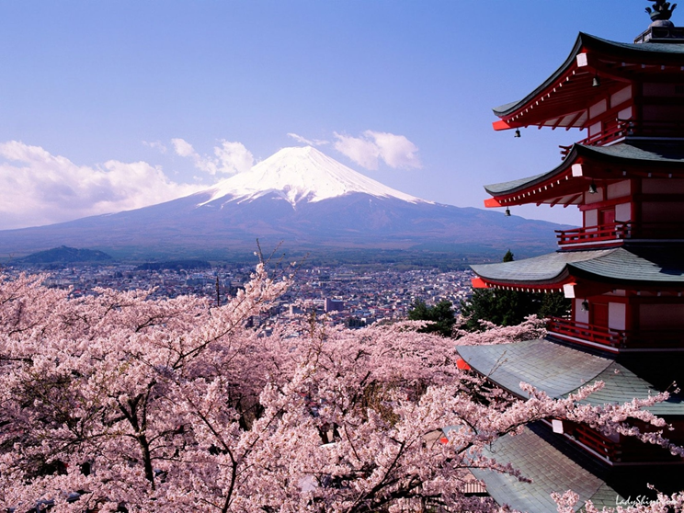
План
1
ГЕОГРАФІЧНЕ ПОЛОЖЕННЯ
2
ПІСЛЯВОЄННА ЯПОНІЯ
3
«ЕКОНОМІЧНЕ ДИВО»
4
ЯПОНІЯ В КІНЦІ ХХ – ПОЧАТКУ ХХІ СТ.

Slide 3
Кінець війни ознаменувався окупацією Японії силами союзників — США та СРСР.
Оскільки Японія була країною-агресором і зазнала поразки у Другій світовій війні, то її територія була окупована військами США на чолі з Д.Макартуром (1945–1952). На окупованій території американцями провадилася політика «Трьох "Д”»: демократизація, демілітаризація, декартелізація. Водночас було проведено аграрну реформу, яка передбачала націоналізацію надлишків землі і продаж її державою на пільгових умовах орендарям.
СРСР
СРСР
США
США

Slide 4
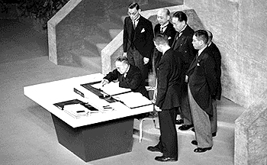
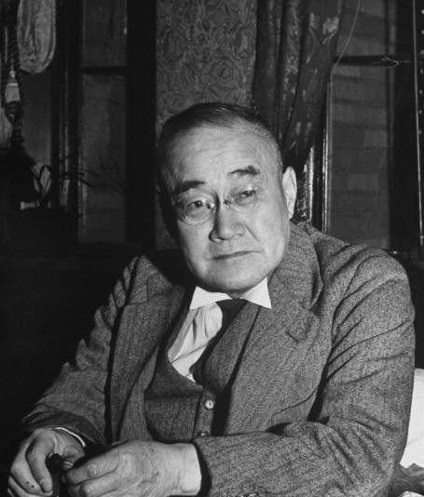
1947 року, під тиском окупаційної американської влади було ухвалено Конституцію Японії, яка проголошувала принципи, пацифізму та міжнародного співробітництва.
1951 року уряд Японії підписав із США договір про мир та безпеку, вступивши до холодної війни на боці західних держав. Для підписання угоди про мир з Японією 20 липня 1951 р. у м. Сан-Франциско (США) було скликано мирну конференцію за участю делегацій 52 країн.

Slide 5
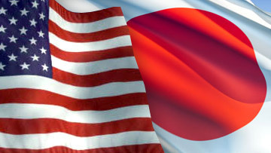
Згідно з договором:
• було визнано повний суверенітет
японського народу над Японією та
її територіальними водами;
• Японія визнавала незалежність
Кореї та відмовлялася від прав та
претензій на Корею, Тайвань,
острови Пенхуледао, Південний Сахалін та частину Курильських островів;
• обсяги репарацій не було визначено і питання про них належало до сфери двосторонніх відносин тих чи інших країн з Японією;
• за Японією було визнано право на індивідуальну і колективну оборону і домовленості про можливість розміщення або збереження іноземних збройних сил на її території».
Сан-Франциська система договорів перетворила Японію на союзницю США, що, у свою чергу, погіршило її взаємини з СРСР. Лише в жовтні 1956 р. у Москві було підписано Спільну декларацію СРСР та Японії, яка юридично припиняла стан війни між державами та проголошувала відновлення миру і добросусідських відносин між країнами. Мирний договір так і не було підписано.

Slide 6
РОЗПУСК ДЗАЙБАЦУ
Американська окупаційна політика в Японії 1945-1951рр.
Ліквідація мілітаризації і надмірної концентрації економіки.
Відновлення конкуренції, вільного ринку.
ДЕМОКРАТИЗАЦІЯ
ПОЛІТИЧНОГО ЖИТТЯ
Відновлення багатопартійності. Проведення вільних виборів.
ПРИЙНЯТТЯ
КОНСТИТУЦІЇ
Закладення основ демократичного розвитку. Збереження японських національних традицій і символів.
АГРАРНА РЕФОРМА
Ліквідація великих землеволодінь. Формування фермерського господарства, внутрішнього ринку.
ОСВІТНЯ РЕФОРМА
Відокремлення школи від церкви. Уведення загальної світської освіти. Запровадження безкоштовної початкової освіти.
РЕФОРМИ ДОДЖА
(ПОДАТКОВА І ФІНАНСОВА)
Поштовх до активізації економічного життя
(на початок 1950-х рр. Японія досягла довоєнного рівня виробництва).

Slide 7
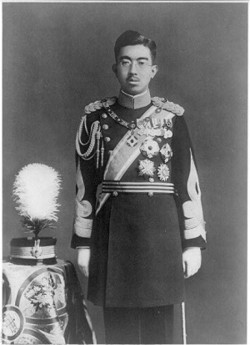
124-й Імператор Японії, синтоїстське божество.
Роки правління: 25 грудня 1926 — 7 січня 1989. Прижиттєве ім'я — Хірохіто. Його правління є найдовшим імператорським правлінням в історії країни, під час якого японське суспільство зазнало докорінної перебудови — переходу від мілітаризму до демократії.

Slide 8
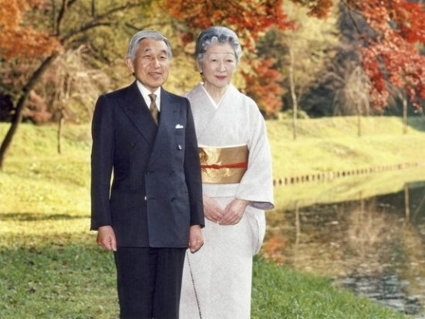
Імператор Акіхіто – 125-й імператор Японії, синтоїстське божество. Править країною з 7 січня 1989.
Девізом правління є Хейсей — «мирне правління».

Slide 9
ПРИЧИНИ ЯПОНСЬКОГО
«ЕКОНОМІЧНОГО ДИВА"
1. Розукрупнення і ліквідація монополій - натхненників мілітаризму
2. «Технологічний прорив» (скупка ліцензій на наукові відкриття, інвестування в розвиток власних наукомістких виробництв).
3. Майже повна відсутність військових витрат.
4. Державне регулювання економіки
5. Експортна орієнтація економіки
6. Низька оплата робочої сили при її високій кваліфікації
7. Особливості японського менталітету - працьовитість і ентузіазм
8. Унікальна система управління

Slide 10
ПРИЧИНИ ЯПОНСЬКОГО
«ЕКОНОМІЧНОГО ДИВА"
СІЛЬСЬКЕ ГОСПОДАРСТВО
ВИСОКОІНТЕНСИВНЕ
ТОВАРНЕ
ЗЕМЛЕЮ ВОЛОДІЮТЬ
ФЕРМЕРИ
РОСЛИННИЦТВО ДАЄ ОСНОВНУ ПРОДУКЦІЮ
ДОБРЕ РОЗВИНЕНЕ РИБО- ЛОВСТВО
РОЗВИНЕНА МАРИКУЛЬТУРА (КРЕВЕТКИ, ЛАНГУСТИ, КРАБИ)
РОЗВИНЕНЕ ТВАРИННИЦТВО, ПТАХІВНИЦТВО
Японскі фермери

Slide 11
Джерела японського «економічного дива»
Масове відновлення і нагромадження основного капіталу
Державне регулювання економіки
Відсутність значних військових витрат
Відносна дешевизна робочої сили
Зниження цін на світових ринках на сировину і паливо
Реформи американської окупаційної адміністрації
Проведення аграрної реформи
Закупівля ліцензій, патентів, впровадження останніх досягнень НТР
Прибутки від воєнних замовлень США для війн у Кореї та В’єтнамі

Slide 14
Зовнішня торгівля
292 млрд. $ США 383 млрд. $ США
на душу населення – на душу населення –
2288 $ США 3002 $ США
Японія
Імпорт
Експорт
Машини, устаткування, хімічні товари, текстиль, продовольчі товари, фосфати, боксити, вугілля, нафта, залізна руда, ліс, вовна, бавовна. США (18%) Китай (17%) Південна Корея (5%) Індонезія (4%) Австралія (4%) | судна, автомобілі, комп'ютери, годинники, фотоапарати, копіювальна техніка, теле-, відео-, радіоапаратура, калькулятори, верстати, сталь, хімічні продукти, текстиль, напівпровідники, офісне устаткування, хімічні товари, метали, інвестиції США (29%) Китай (10%) Південна Корея (7%) Тайвань (6%) Сянган (6%)

Slide 15
Пріорититетний розвиток відносин з країнами АСЕАН. Нормалізація відносин з Китаєм. Жорстка позиція щодо “північних територій”.
ЗОВНІШНЬОПОЛІТИЧНИЙ КУРС ЯПОНІЇ
Повна підпорядкованість зовнішньополітичному курсу США. Відмова від визнання кордонів, що склалися після Другої світової війни з СРСР і Китаєм.
І ЕТАП
1950-1960-ТІ РР.
ІІ ЕТАП
1970-1980-ТІ РР.
ІІІ ЕТАП
1990-ТІ РР.
XXСТ.- ПОЧАТОК
XXІ СТ.
Перехід до “глобального співробітництва”
зі США. Безстрокове продовження у 1989р.
Японо-американського договору 1960р.
про розміщення американських баз і військ.

Slide 16
ЗОВНІШНЯ ПОЛІТИКА ЯПОНІЇ
Як член Великої вісімки (G8), Японія бере активну участь у міжнародних відносинах і покращує зв'язку з важливими для неї партнерами по всьому світу.

Slide 17
ЗОВНІШНЯ ПОЛІТИКА ЯПОНІЇ
Група десяти ( G10) - десять держав, що підписали в 1962 р. в Парижі Генеральна угода про позики.
Бельгія
Канада
Франція
Німеччина
Італія
Японія
Нідерланди
Швеція
Швейцарія
Великобританія
США

